Slide 1
Lesson3: Filesystem缓存解析

Slide 2
课程内容
配置
源码解析
配置与使用演示

Slide 3
配置
基于文件的 backend 会将每个缓存值分别存储到文件中。
配置 filesystem 缓存:
BACKEND
"django.core.cache.backends.filebased.FileBasedCache"
LOCATION
设置为合适的文件夹目录

Slide 4
配置——示例1
CACHES = { 'default': { 'BACKEND': 'django.core.cache.backends.filebased.FileBasedCache', 'LOCATION': '/var/tmp/django_cache', } }

Slide 5
配置——示例2
CACHES = { 'default': { 'BACKEND': 'django.core.cache.backends.filebased.FileBasedCache', 'LOCATION': 'c:/foo/bar', } }

Slide 6
配置——注意
目录的路径需要绝对路径，Filesystem 缓存会以root权限启动
目录路径结尾处的“/”可有可无
确保目录存在，且 web 服务器的用户对该目录具有读写权限
Notes:
Continuing the above example, if your server runs as the user apache, make sure the directory /var/tmp/django_cache exists and is readable and writable by the user apache.

Slide 7
源码解析
源码link: https://github.com/django/django/blob/master/django/core/cache/backends/filebased.py

Slide 8

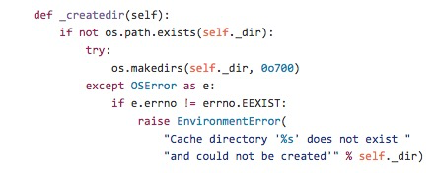
源码解析——初始化
文件缓存初始化
建立缓存目录
初始化参数

Slide 9
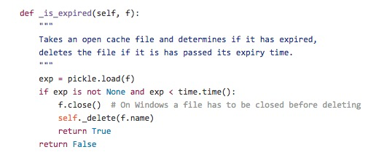
源码解析——_is_expired
检查一个打开的文件是否过期，如果过期，则调用_delete删除该文件。

Slide 10
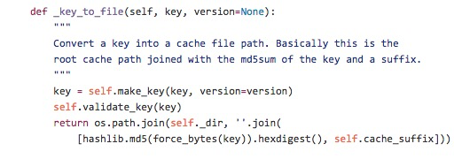
源码解析——_key_to_file
将key转换成缓存文件路径。
基本上是将缓存根目录与key的md5sum值作为前缀

Slide 11
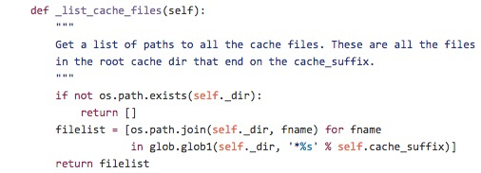
源码解析——_list_cache_files.png
列出缓存目录中所有的缓存文件，所有的文件都是以cache_suffix结尾的（默认：.djcache）

Slide 12
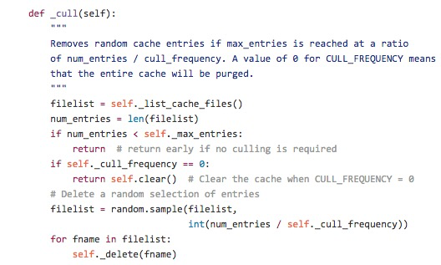
源码解析——_cull
当缓存文件数目大于max_entries时，随机删除int(num_rntries/cull_frequency)
默认max_entries = 300
默认cull_frequency = 3

Slide 13
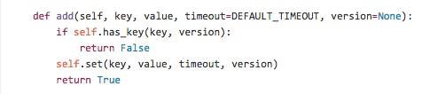
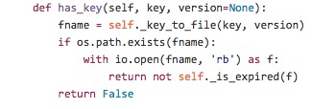
源码解析——add
添加K-V对，先检查是否存在，如果存在，则失败；

Slide 14
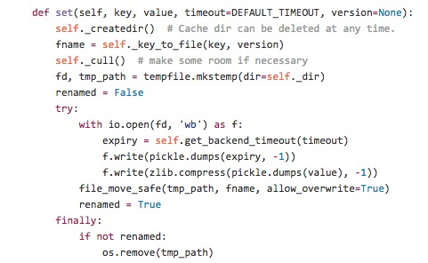
源码解析——set
设置K-V对

Slide 15
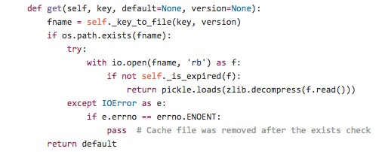
源码解析——get
获取K-V对

Slide 16
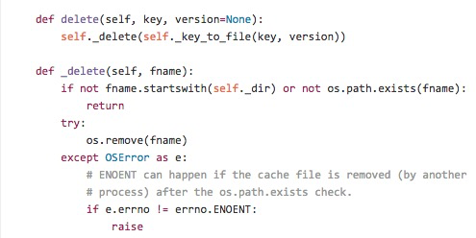
源码解析——delete
删除K-V对

Slide 17
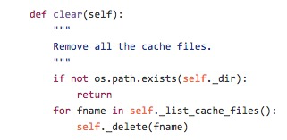
源码解析——clear
清除缓存

Slide 18
配置与使用演示
配置文件系统为缓存后端
Add方法：添加无版本的，不同版本的，相同版本的
Set方法：设置不同版本的值
使用has_key检查指定版本的key值是否存在
使用_key_to_file演示生成的文件名
使用_is_expired查看K-V是否过期
使用_list_cache_files查看缓存情况
删除K-V
使用clear清除缓存

Slide 19
THANKS

